Slide 1
Gitの使い方
プロ研
なんにでも使えるよ

Slide 2

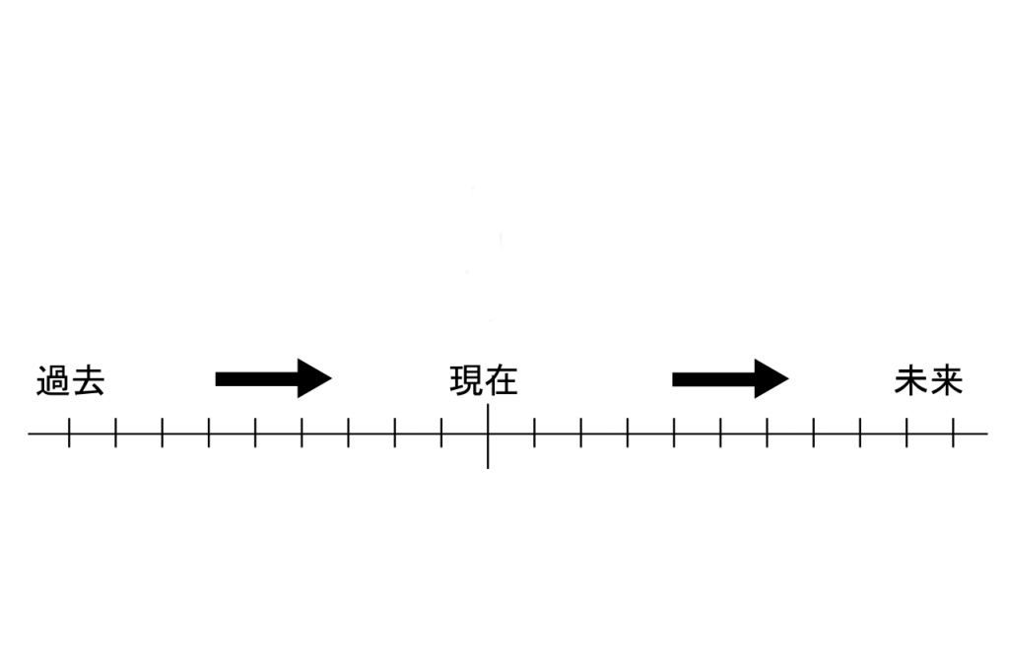

Gitとは。
・一言でいうと、タイムマシン。
～自分の置いたものの動きを途中で、さかのぼって昔の状態にで きる。

Slide 3

コメントも付けれてこのとき何をしていたか
一発で分かる

Slide 4
それだけでなく！！
複数人で共有ができる
～別々で作業したものをうまく統合できる
｜
Ｖ
変わったところのみ反映するので触っていない真っ白のとこ ろまで反映はされない。加工したところのみ反映＋合体
例え（麦）＋（魚）ー＞（お米）加工済み＋（刺身）加工済み
加工部位（白米）＋ 加工部位（刺身）ー＞寿司

Slide 5


Slide 6
やり方
今回使うのはSourceTree
Windows版
説明するやり方
3つ
インストールのやり方
個人で操作するSourceTree
みんなで使うときのブランチの設定
（みんなで操作するときも個人で操作するのを統合するだけなので）

Slide 7

インストール編
１．SourceTreeのサイトでダウンロード
URL：https://www.sourcetreeapp.com/

Slide 8
BitBucketのアカウントを作る
１．
SourceTreeには、BitBucketのアカウントが必要
1.ダウンロードしたSetupを
ダブルクリック
2.BitBucketの右のを選択
（BitBucketアカウントない場合
Create one for free選択）

Slide 9
２．
Gitのみを選択

Slide 10
３．
ニックネームと自分のメールアドレスを打とう

Slide 11
４．
SSHキーの読み込みはいいえにする（後で設定可能）
SSHキー＝必要なら書く

Slide 12
設定完了

Slide 13
個人で操作する編
リポジトリの設定（ローカル）

Slide 14
リポジトリの種類
ローカルリポジトリ ・リモートリポジトリ
～一人でやる ～インターネットを介して
複数人で

Slide 15
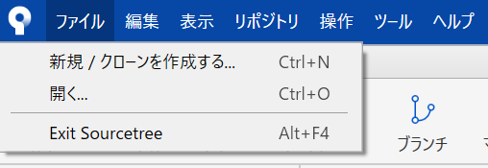
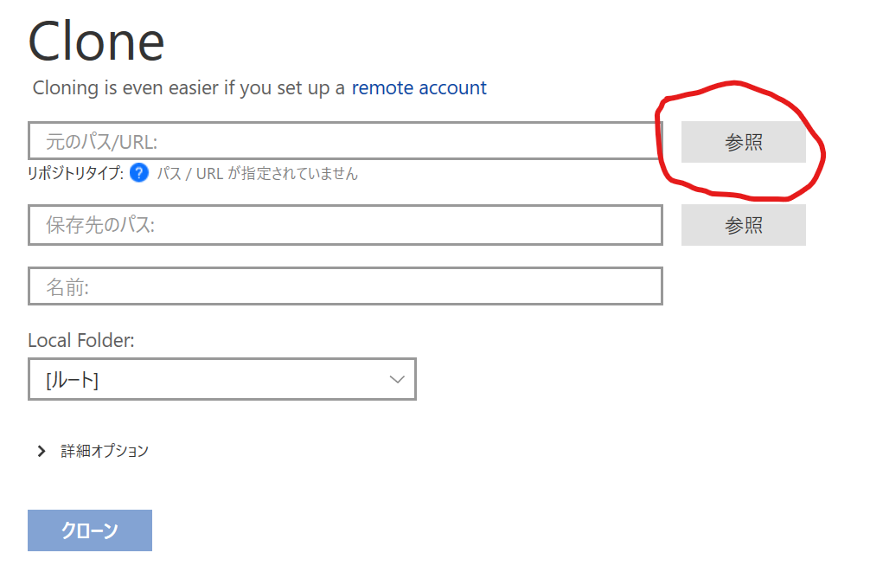
リポジトリの設定
１.使いたいものをリポジトリに設定
～ファイルから新規/クローンを作成を選択
～Cloneの元のパスの所の参照をクリック
～選択を終えたらクローンを選択

Slide 16
コミット（作業ー＞ステージー＞コミット）

Slide 17
みんなで使うときのブランチ設定
ローカルリポジトリ
ブランチとは
～木の枝という意味で、個々人で操作するものが木の枝で、最終的に木の幹に集めるのが複数人でやる
masterブランチ＝木の幹(完成版)
フォーク＝masterのをコピーして、同じサーバーで管理
（masterのコピーしたのは、コピーできる元のGitにある）
クローン＝masterブランチと離れて、自分の場所だけで管理
個人でやったコミットをmasterに反映・合体はマージ
ここでのマージしてもリモートリポジトリには反映できていない

Slide 18
全員の情報をまーじするには
自分のを本当の木の幹に送るにはpush
他の人の変わったのを受け取りたいpull
以上
リモートリポジトリ

Slide 19
ワンポイント

